Slide 1

레이저 및 광통신 실험
Mach-Zehnder Interferormeter
2018047083 김정훈
2018047101 김태인

Slide 2
목차
1
이론
2
실험 과정
3
실험 결과
4
실험 분석
5
결론

Slide 3
#
실험 목적
실험 목적
: 빛의 중첩 현상과 간섭에 대해 이해
: 실험을 통해 간섭무늬의 패턴의 변화를 확인
이론
중첩
간섭
간섭계

Slide 4
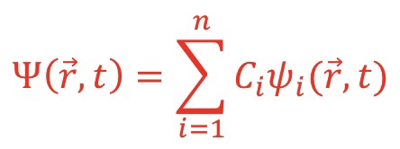
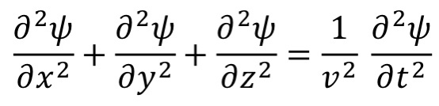
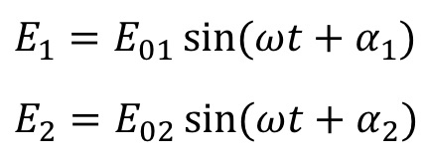

01
이론
중첩
: 두 개 이상의 진행 파동이 움직일 때, 임의의 한 점에서 합성파동의 파동함수는 각각의 파동함수의 대수적인 합이다.
파동 방정식의 해 :
파동의 미분방정식 :
간섭
: 둘 이상의 파동이 만날 때 중첩의 원리에 의해 파동의 진폭이 커지거나 작아지는 현상
┖ 간섭항

Slide 5
01
이론
간섭계
: 빛의 간섭 현상을 이용하여 변위를 측정하는 광학계
간섭계 종류
: 진폭분리형 간섭계, 파면분리형 간섭계
진폭분리형 간섭계
Michelson 간섭계
Mach-Zehnder 간섭계
Twyman-Green 간섭계
Fabre-Perot 간섭계

Slide 6
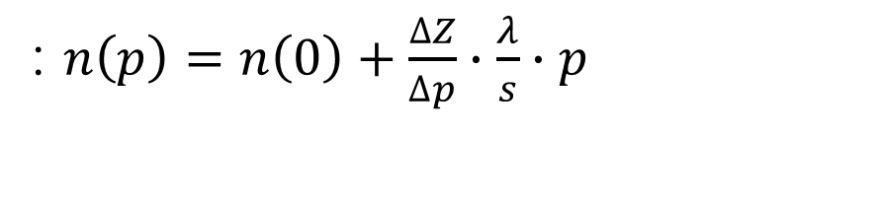
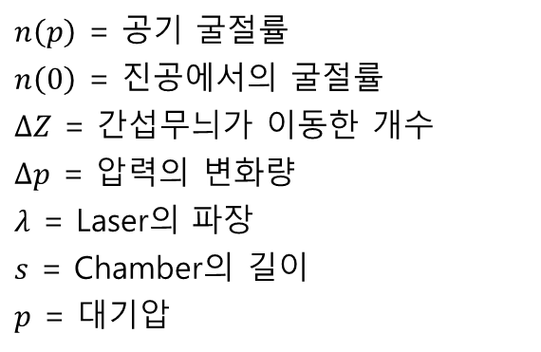
01
이론
Mach-Zehnder 간섭계
<공기 굴절률>
: $n\left(p\right)=n\left(0\right)+\frac{∆Z}{∆p}∙\frac{λ}{s}∙p$
Planar Mirror
Beam
splitter
Detector
$n\left(p\right)$ = 공기 굴절률
$n\left(0\right)$ = 진공에서의 굴절률
$∆Z$ = 간섭무늬가 이동한 개수
$∆p$ = 압력의 변화량
$λ$ = Laser의 파장
$s$ = Chamber의 길이
$p$ = 대기압
He-Ne Laser
Beam
splitter
Chamber
Planar Mirror

Slide 7
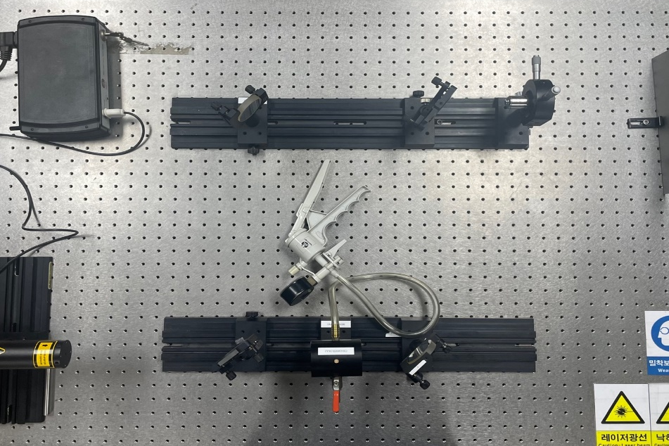
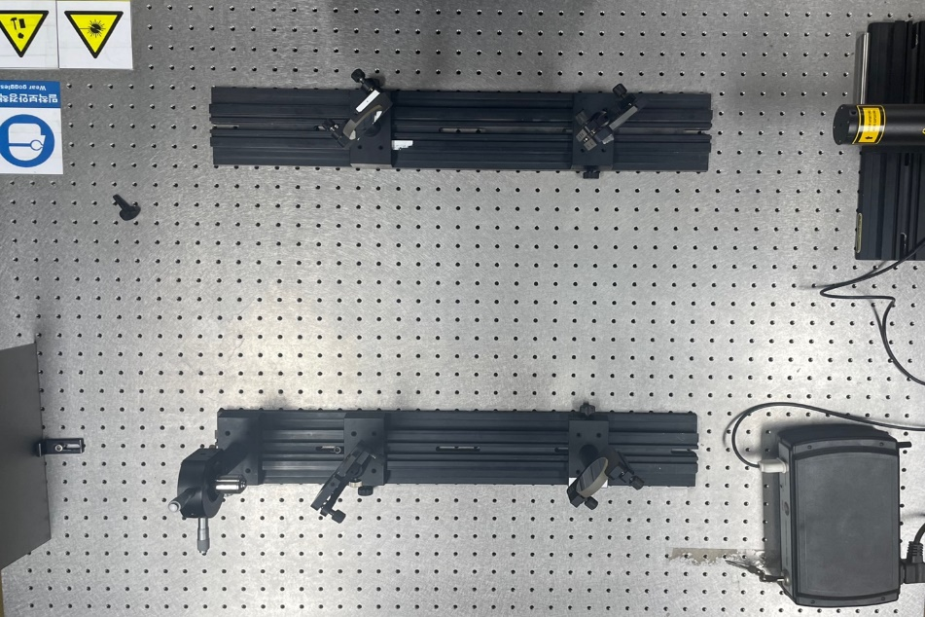
02
실험 과정
Mach-Zehnder 간섭계를 구성한다.
광학계를 정렬하여 Translucent screen에 맺히는 간섭무늬를 관찰한다.
진공 압력펌프를 추가해서 Chamber 내 압력에 변화를 주며 이동하는 간섭무늬의 개수를 세어본다.

Slide 8
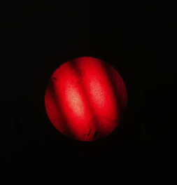
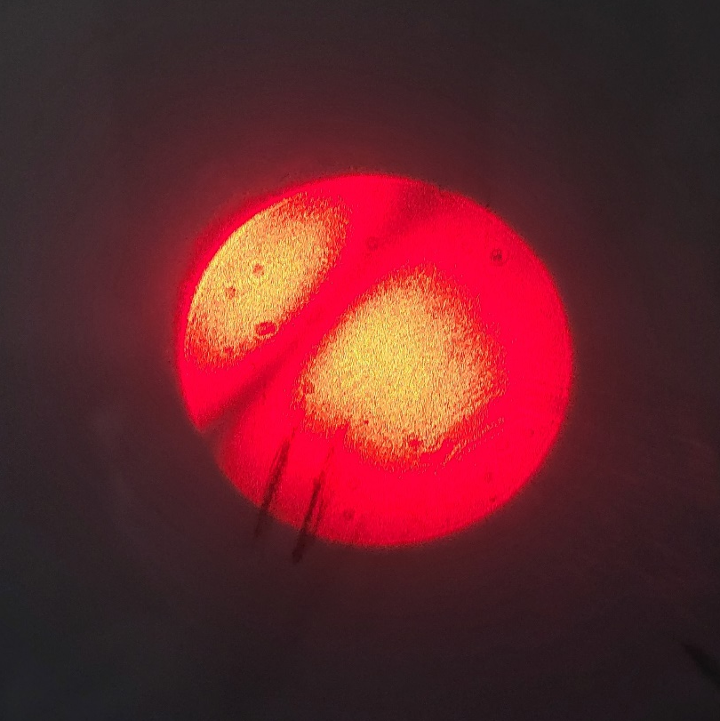
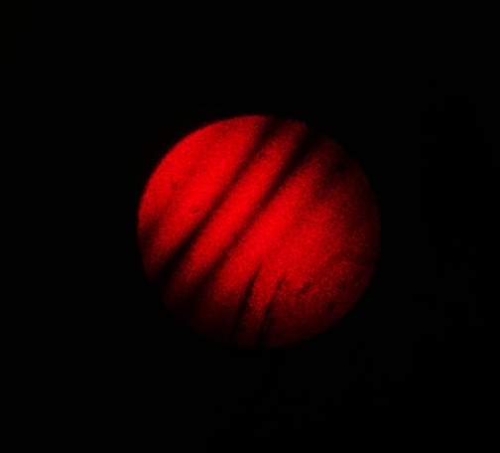
03
실험 결과
마하 젠더 간섭계의 간섭 무늬 관찰
기존 실험의 간섭 무늬
추가 실험의 간섭 무늬
측정하기 위해 조정한 간섭 무늬

Slide 9


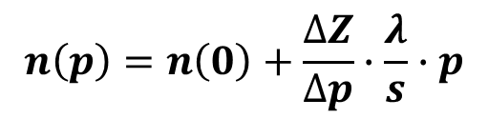
03
실험 결과
P[cmHg] | 기존 실험 | 추가 1차 | 추가 2차 | 추가 3차 | 추가 4차 | 추가 5차
70
65 | 1.8 | 1.6 | 2 | 1.5 | 2 | 1.3
60 | 1 | 1 | 1.2 | 1.7 | 1.3 | 1.2
55 | 1.2 | 1.3 | 1.2 | 1.3 | 1.1 | 1.9
50 | 1 | 2 | 1.4 | 1.3 | 2 | 1.5
45 | 1.1 | 1 | 1.1 | 1 | 1 | 1.1
40 | 1.5 | 1.7 | 1.5 | 1.4 | 1.2 | 1.6
35 | 1.2 | 2.2 | 1.4 | 1.7 | 1.1 | 1.3
30 | 1.3 | 1 | 1.8 | 1 | 1.6 | 1.5
25 | 1.1 | 1.7 | 1 | 1 | 1.4 | 1.4
20 | 1.5 | 1.4 | 1.3 | 1.3 | 1.3 | 1.2
15 | 1.2 | 1.2 | 1.8 | 1.3 | 1 | 1.4
10 | 1.5 | 1.1 | 1.6 | 1.7 | 0.8 | 1.2
5 | 1.5 | 0.7 | 1.1 | 1 | 1.5 | 0.7
0 | 0.2 | 0.6 | 0.3 | 0.6 | 1 | 0.5
total shift | 17.1 | 18.5 | 18.7 | 17.8 | 18.3 | 17.8
<공기의 굴절률 계산>
$$n\left(p\right)=n\left(0\right)+\frac{∆Z}{∆p}∙\frac{λ}{s}∙p$$
$$n\left(0\right)=1, λ=633nm, s=62mm, p=76cmHg$$
$∆p$= 5cmHg 일 때, 공기의 굴절률
$∆p$= 70cmHg 일 때, 공기의 굴절률

Slide 10
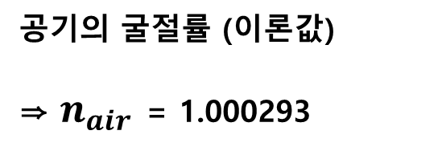
03
실험 결과
△P [cmHg] | 기존 실험 | 추가 1차 | 추가 2차 | 추가 3차 | 추가 4차 | 추가 5차
5 | 1.000279 | 1.000248 | 1.000310 | 1.000233 | 1.000310 | 1.000202
〃 | 1.000155 | 1.000155 | 1.000186 | 1.000264 | 1.000202 | 1.000186
〃 | 1.000186 | 1.000202 | 1.000186 | 1.000202 | 1.000171 | 1.000295
〃 | 1.000155 | 1.000310 | 1.000217 | 1.000202 | 1.000310 | 1.000233
〃 | 1.000171 | 1.000155 | 1.000171 | 1.000155 | 1.000155 | 1.000171
〃 | 1.000233 | 1.000264 | 1.000233 | 1.000217 | 1.000186 | 1.000248
〃 | 1.000186 | 1.000341 | 1.000217 | 1.000264 | 1.000171 | 1.000202
〃 | 1.000202 | 1.000155 | 1.000279 | 1.000155 | 1.000248 | 1.000233
〃 | 1.000171 | 1.000264 | 1.000155 | 1.000155 | 1.000217 | 1.000217
〃 | 1.000233 | 1.000217 | 1.000202 | 1.000202 | 1.000202 | 1.000186
〃 | 1.000186 | 1.000186 | 1.000279 | 1.000202 | 1.000155 | 1.000217
〃 | 1.000233 | 1.000171 | 1.000248 | 1.000264 | 1.000124 | 1.000186
〃 | 1.000233 | 1.000109 | 1.000171 | 1.000155 | 1.000233 | 1.000109
〃 | 1.000031 | 1.000093 | 1.000047 | 1.000093 | 1.000155 | 1.000078
total (70) | 1.000190 | 1.000205 | 1.000207 | 1.000197 | 1.000203 | 1.000197
공기의 굴절률 (이론값)
⇒ $n_{air}$ = 1.000293
실험에서 얻은 공기의 굴절률
⇒ n(p) = 1.000190~1.000207

Slide 11
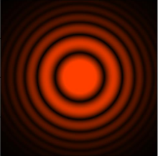

04
결과 분석
간섭무늬가 달라지는 이유
하이딩거 무늬
(동심원 모양)
두꺼운 간섭무늬
얇은 간섭무늬
Notes:
우리 실험에서는 align의 차이.
633 He-Ne laser가 가우시안 빔의 형태인데, 얘가 완벽히 align이 되면 동심원 모양의 간섭무늬가 나타남.
근데 align이 틀어지면 간섭 무늬가 줄무늬가 되고, 더 많이 틀어질 수록 얇은 간섭무늬가 나타남.
또, 빔의 종류가 달라지면 간섭 무늬의 모양이 달라질 수 있음.

Slide 12
04
결과 분석
계산 결과와 실제 대기의 굴절률 비교
공기의 굴절률 : $n_{air}$ = 1.000293
△P [cmHg] | 기존 실험 | 추가 1차 | 추가 2차 | 추가 3차 | 추가 4차 | 추가 5차
total (70) | 1.000190 | 1.000205 | 1.000207 | 1.000197 | 1.000203 | 1.000197
오차(total) | 0.010342 | 0.008791 | 0.008569 | 0.009566 | 0.009012 | 0.009566
실제 공기 굴절률을 이용해 계산한 이동해야하는 간섭무늬의 개수 : 26.43개
실험에서 이동한 간섭 무늬 개수 : 17~19개

Slide 13
05
결론
파동의 중첩과 간섭에 대해 이해하고, 마하 젠더 간섭계의 원리를 이해하였다.
마하 젠더 간섭계를 구성하고 광학계를 정렬하여 나타나는 간섭 무늬를 관찰하였다.
간섭 무늬의 이동 개수를 이용하여 공기의 굴절률을 계산해 보았다.
※ 오차의 원인 분석을 위한 추가 실험
Align의 정도와 간섭무늬의 이동 개수의 상관관계 파악

Slide 14
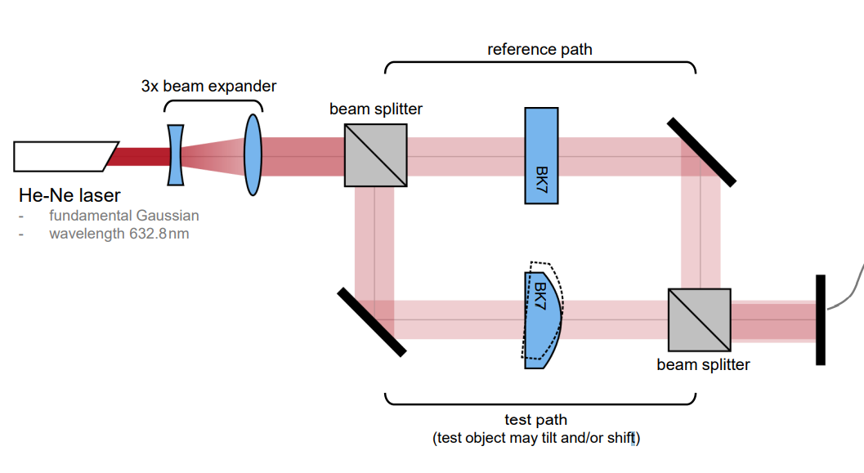
#
참고 자료
<11페이지 하이딩거 무늬가 관찰됐을 때 Mach-Zehnder 간섭계의 구성>

Slide 15
#
참고 문헌
Optics / Eugene Hecht / Addison Wesley / 4th edition / p.343~351, p.469~503
Mach-Zehnder Interferometer / LightTrans / https://www.lighttrans.com/use-cases/application/mach-zehnder-interferometer.html
[논문] Mach Zehnder Interferometer and its Applications / Rekha Mehra

Slide 16
Thank you!
Q & A

